Slide 1

Diapositivas:
https://github.com/pvelardea/chatGTP/

Slide 2
Agenda
¿Qué es IA y ChatGTP?
Acceso multiplataforma a ChatGPT
Comenzando con ChatGTP
Prompt Engineering
Caso de estudio, proyecto de investigación
Ejemplos de prompts en la investigación
Ejemplos de prompts para bioestadística
Otras herramientas
Conclusiones

Slide 3
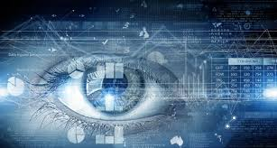


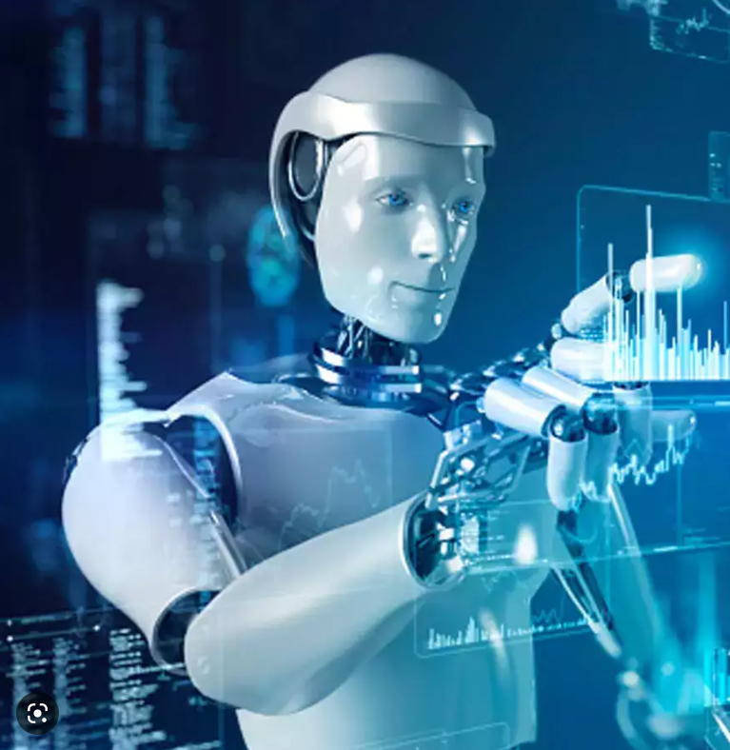

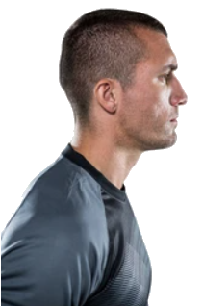




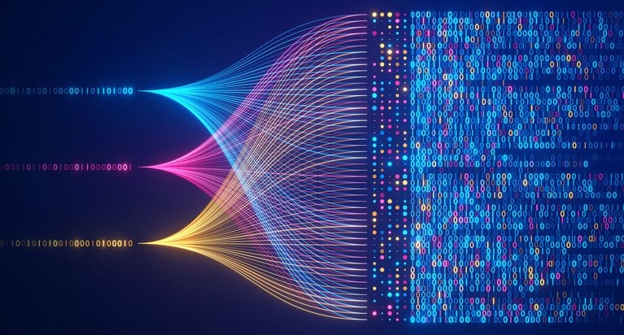
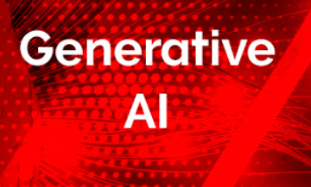
¿Qué es ChatGPT?
Machine
Vision
Robotics
175 mil millones de parámetros

Slide 4
En resumen…
ChatGTP es una AI generativa basada en texto con la capacidad de conversación (chatbot) que permite generar respuestas relevantes y coherentes a una amplia variedad de temas

Slide 5


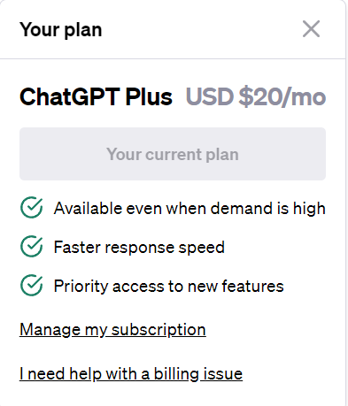
Datos sobre chatGPT
Desarrollado por
Es gratuito
Mediante pago de suscripción se puede acceder a la versión 4.0
Lanzamiento: 30 de noviembre de 2022
Base de conocimientos: septiembre de 2021

Slide 6
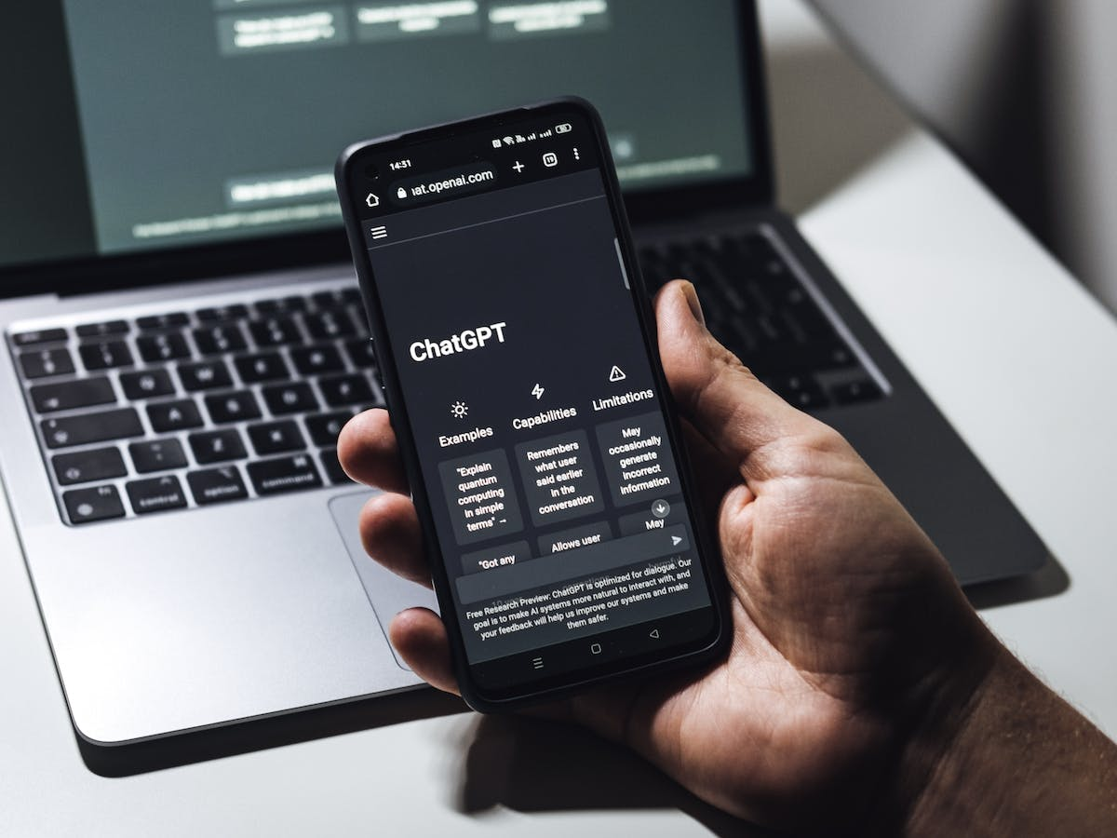
ChatGPT: IA desde tu celular o PC

Slide 7

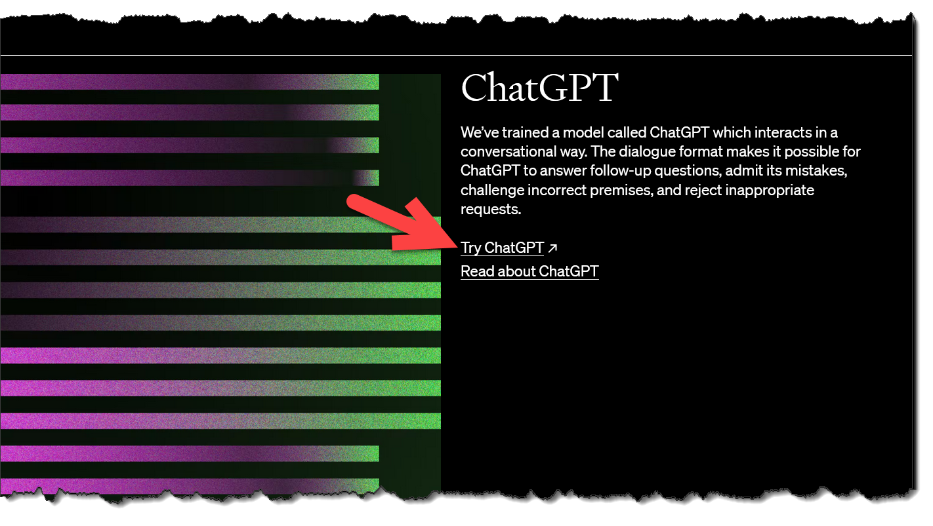
Comenzando con ChatGPT
Opción 1:
Ir a la página openai.com y clic a
https://chat.openai.com

Slide 8
Comenzando con ChatGPT
Opción 2:
Se puede acceder directamente desde chat.openai.com

Slide 9
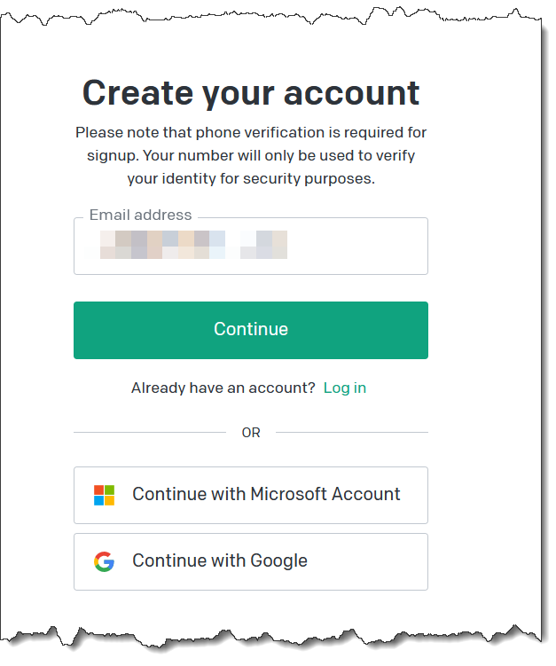
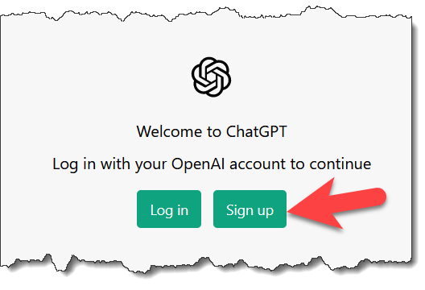
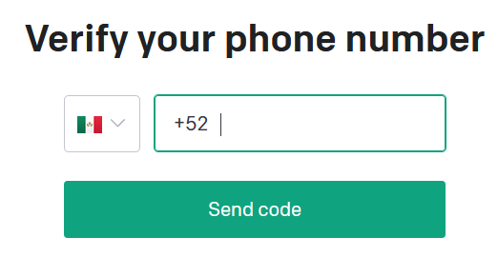
Registro o inicio de sesión

Slide 10
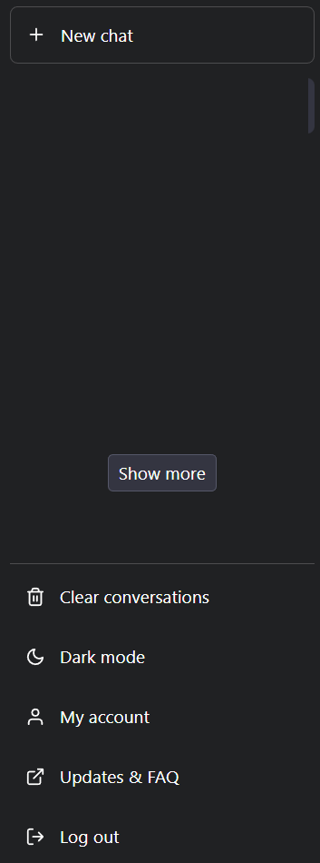
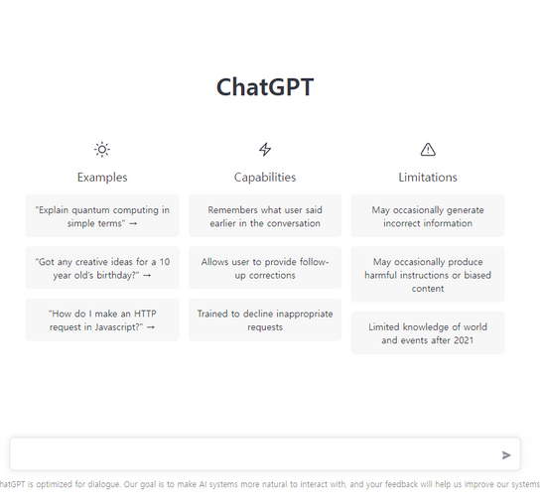
Explorando la interfaz de ChatGPT

Slide 11
ChatGPT, como herramienta:
En general, ChatGPT aporta una enorme eficiencia a los flujos de trabajo en una gran variedad de ámbitos

Slide 12
ChatGPT, como herramienta:
Ayuda a procesar grandes cantidades de información en poco tiempo
Reducir texto a un número de palabras
Sugerencias de títulos para un artículo
Revisión de la literatura al buscar y clasificar artículos relevantes en una base de datos de investigación
Generación de resúmenes de investigación
Identificación de patrones en grandes conjuntos de datos

Slide 13
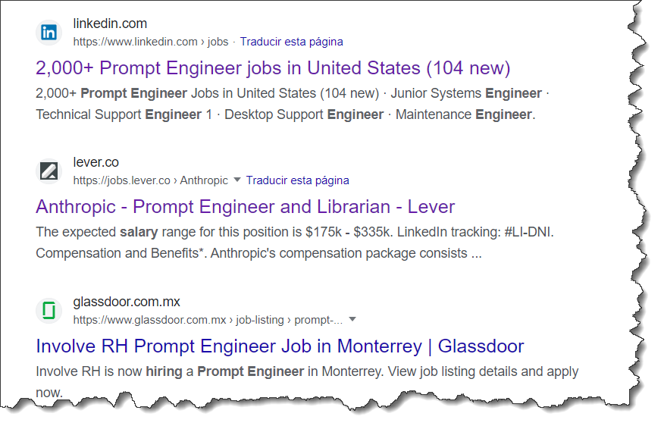
Prompt Engineering (PE)
Ingeniería de Prompts se refiere al proceso de diseñar y construir un conjunto de instrucciones específicas (prompts) que se utilizan para guiar y mejorar las respuestas de ChatGTP

Slide 14
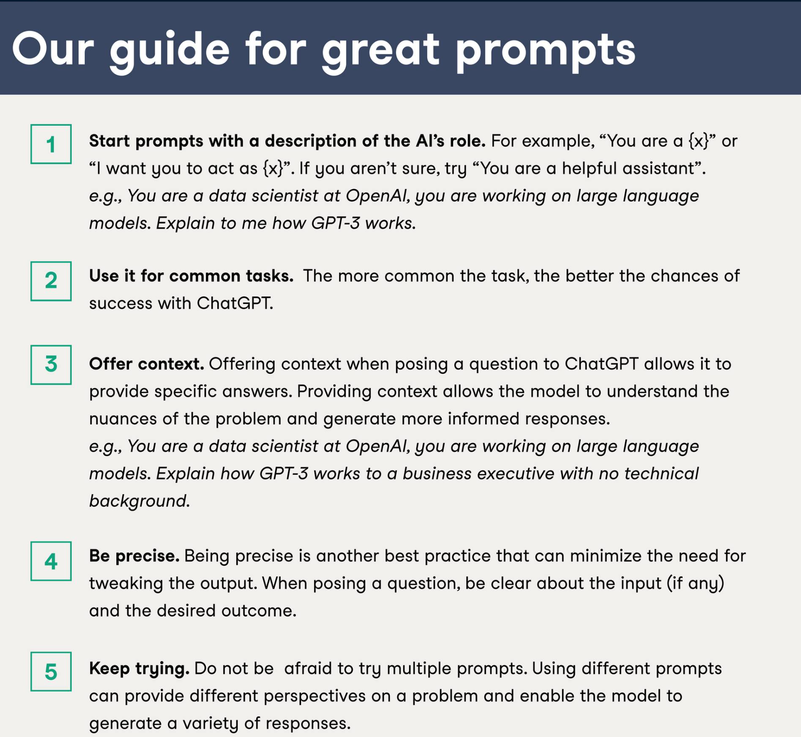

Slide 15
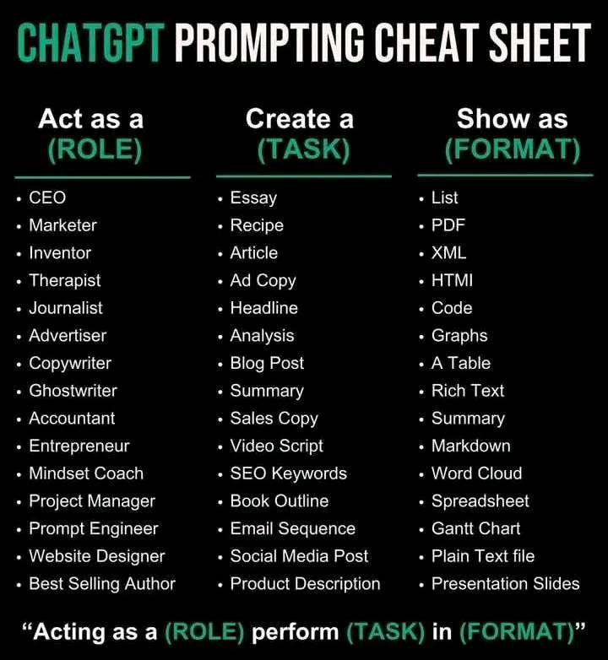

Slide 16
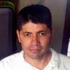
Dos prompts con distinto rol
Prompt 1:
¿Puedes recomendarme un libro de aprendizaje automático para principiantes usando Python?
Prompt 2:
Eres un profesor experto en ciencia de datos, me gustaría que me recomendaras un libro de aprendizaje automático para principiantes usando Python ¿Podrías ayudarme con esto?

Slide 17

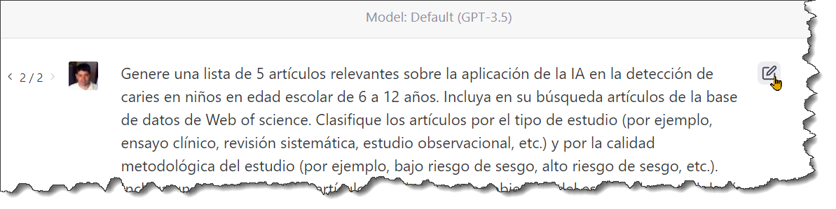
Si se interrumpe la respuesta…
continua la respuesta
Modificar el prompt
Notes:
resume

Slide 18
Prompt sin contexto
Prompt 1:
¿Cómo diseño un filtro digital para eliminar ruido utilizando Matlab?

Slide 19
Prompt con contexto
Prompt 2:
Estoy trabajando en un proyecto de procesamiento de señales de audio en Matlab y necesito diseñar un filtro digital para eliminar el ruido de una señal de audio grabada en un ambiente ruidoso. La señal de audio tiene una frecuencia de muestreo de 44.1 kHz y quiero un filtro paso bajo de 4to orden con una frecuencia de corte de 3 kHz. ¿Puedes proporcionar una explicación detallada sobre cómo diseñar este filtro y cómo aplicarlo a la señal de audio?

Slide 20
Caso de estudio
Detección de caries en niños de edad escolar en el estado de Nayarit basada en algoritmos de Aprendizaje Automático
Alfonso Castañeda M.
Carlos Benítez V.
Pablo Velarde A.

Slide 21
ChatGTP y preguntas específicas
Dame una lista de preguntas de investigación relacionadas con la detección de caries en niños usando la Inteligencia Artificial.
Notes:
Vamos a probar como responde chatGTP ante preguntas específicas. Teniendo conocimiento de la respuesta, podemos saber si responde de manera correcta o no o incluso imprecisa.

Slide 22
Llevar un diálogo
Extiende la respuesta del punto 1.

Slide 23
Mas preguntas del trabajo
¿que técnicas de muestreo o recolección de datos recomiendas para la generación de un corpus de datos que se pueda utilizar para la detección de caries en niños?

Slide 24
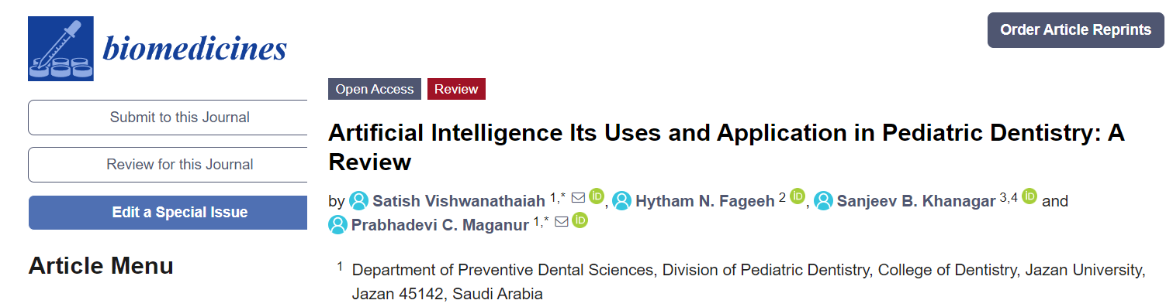
Resumen de texto
Suponer que estamos revisando un paper y necesitamos resumir la introducción
Resume la siguiente introducción: xxxxxx xxxxxxx…xxxx …

Slide 25
Resumen de texto
Podemos pedir el resumen en español
Repite el anterior resumen pero en español

Slide 26
Resumen de texto
Elabora un resumen de exactamente 150 palabras del siguiente texto:
xxxx…xxx

Slide 27
Resúmenes, discusión de resultados
Suponer que tenemos los resultados de una investigación
Suponer el siguiente trabajo:
O-pH: Optical pH Monitor to Measure Dental Biofilm Acidity and Assist in Enamel Health Monitoring

Slide 28
Discusión de resultados
Elabora una discusión de los siguientes resultados:
xxxx…xxx
¿que representa una discusión de resultados?

Slide 29
Discusión de resultados
de acuerdo a los resultados, ¿como afecta el nivel de biofilm en la detección de caries?

Slide 30
Obteniendo información para ML
De las variables utilizadas en este trabajo, ¿cuales serían buenos predictores para crear un modelo predictivo de aprendizaje automático?

Slide 31
Describiendo variables para ML
Crea una tabla, en la primera columna el nombre de la variable, en la segunda señala si es categórica o numérica y en la tercera el rango típico de variación.

Slide 32
Decidiendo variable objetivo
¿cuales de estas variables se recomienda usar como variable objetivo?

Slide 33
Discusión de resultados
Para la discusión de resultados que hiciste, elabora las recomendaciones y conclusiones

Slide 34
Otros títulos para el paper
Sugiere alternativas creativas para el siguiente título: Artificial Intelligence Its Uses and Application in Pediatric Dentistry: A Review

Slide 35
Construcción de un contenido
Sugiere un esquema del artículo.

Slide 36
Recomendaciones
¿tienes algunas recomendaciones para recolección de datos usados en la detección de caries?

Slide 37
Recomendaciones
Sugiere 5 ideas para el trabajo futuro.

Slide 38
Recomendaciones
Sugiere otras 5 ideas para el trabajo futuro.

Slide 39
Pidiendo opinión a ChatGTP (1)
Tu eres un especialista en ciencia de datos, necesitaré tu opinión en lo siguiente: Cuento con un conjunto de datos que se recolectó en el estado de Nayarit de 1,500 niños en edad escolar de 6 a 13 años. Los datos de cada niño forman un expediente dental que incluye la siguiente información: edad, sexo, cada pieza dental permanente es una variable que toma el valor 0,1,2 (0, no presenta caries, 1 presenta caries 2 la pieza está ausente), lo mismo para cada pieza dental temporal. El número de dientes permanentes. El número de dientes perdidos por caries. El número de dientes perdidos por otro evento. Un nivel de asignación entre 5 posibles de fluorosis. Un nivel de asignación entre 4 posibles de maloclusiones. La clase molar. apiñamiento, giroversiones. Y finalmente el índice de higiene oral simplificado (IHOS), este valor se calcula sumando el promedio del índice de placa y el promedio del índice de cálculo. Se desea construir un modelo predictivo basado en machine learning para detectar las caries en los niños. Si está claro responde OK.

Slide 40
Dialogando con ChatGTP (2)
Crea una tabla con las variables, en la primera columna el nombre, en la segunda el rango de variación y en la tercera si es numérica o categórica.

Slide 41
Pidiendo opinión a ChatGTP (3)
¿cómo defino una variable objetivo para ese conjunto de datos? ¿cuál puedo seleccionar o tengo que definir un etiquetado de datos, si es así, ¿de qué manera?

Slide 42
Pidiendo opinión a ChatGTP (4)
Ayudame a elaborar un workflow de machine learning para este trabajo

Slide 43
Pidiendo opinión a ChatGTP (5)
¿Qué tipo de modelos de aprendizaje automático o estudio puedo realizar?

Slide 44
Dialogando con ChatGTP (6)
¿Es adecuado utilizar el índice de higiene oral simplificado (IHOS) como variable objetivo para crear un modelo predictivo mediante regresión?

Slide 45
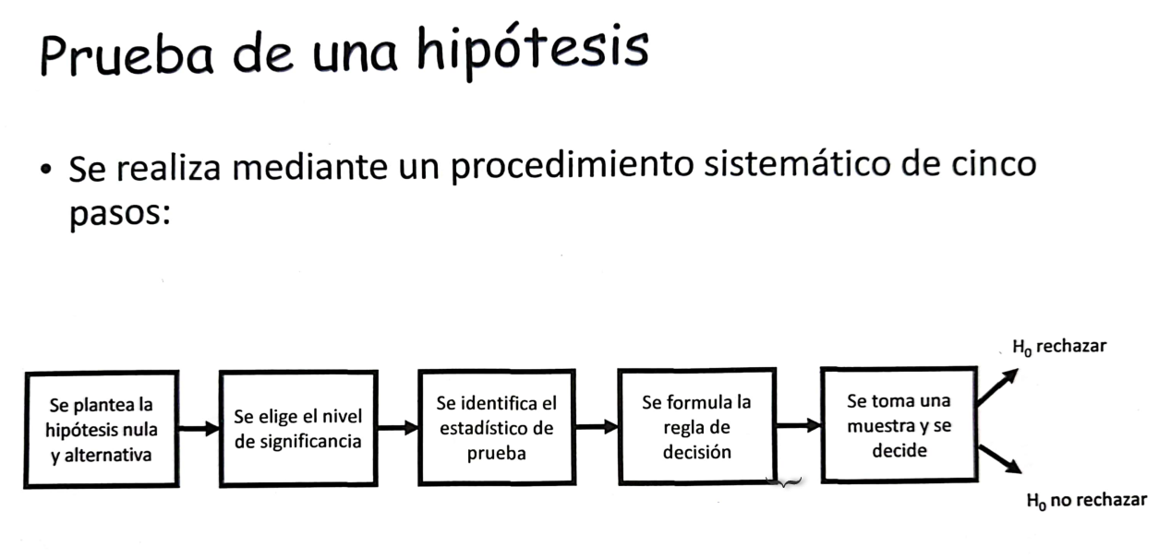
Dialogando con ChatGTP (6)
Se puede aplicar estadística inferencial en este trabajo?

Slide 46
Interpretando otros resultados
Eres un experto en aprendizaje automático aplicado a la ortodoncia . Me gustaría conocer tu opinión sobre los resultados de desempeño de un clasificador binario que toma decisiones para extraer (clase positiva) y no extraer (clase negativa) piezas dentales. Las métricas de rendimiento son: precisión=0.9, recall=0.8, f1-score=0.87 y accuracy=0.88.

Slide 47
Revisión de la literatura
Genere una lista de 5 artículos relevantes para la detección de caries en niños en edad escolar de 6 a 12 años. Incluya en su búsqueda artículos de la base de datos de Web of science. Clasifique los artículos por el tipo de estudio (por ejemplo, ensayo clínico, revisión sistemática, estudio observacional, etc.) y por la calidad metodológica del estudio (por ejemplo, bajo riesgo de sesgo, alto riesgo de sesgo, etc.). Incluya un resumen de cada artículo que destaque los objetivos del estudio, la metodología utilizada y los resultados principales. Usa el estilo IEEE e incluye DOI.

Slide 48
Revisión de la literatura (prompt refinado)
Genere una lista de 5 artículos relevantes sobre la aplicación de la IA en la detección de caries en niños en edad escolar de 6 a 12 años. Incluya en su búsqueda artículos de la base de datos de Web of science. Clasifique los artículos por el tipo de estudio (por ejemplo, ensayo clínico, revisión sistemática, estudio observacional, etc.) y por la calidad metodológica del estudio (por ejemplo, bajo riesgo de sesgo, alto riesgo de sesgo, etc.). Incluya un resumen de cada artículo que destaque los objetivos del estudio, la metodología utilizada y los resultados principales. Usa el estilo IEEE e incluye DOI.

Slide 49



Verificando las respuestas…
Usar los plugines para Chrome:
Botón de Google Académico
DOI Resolver
Word Counter Plus

Slide 50
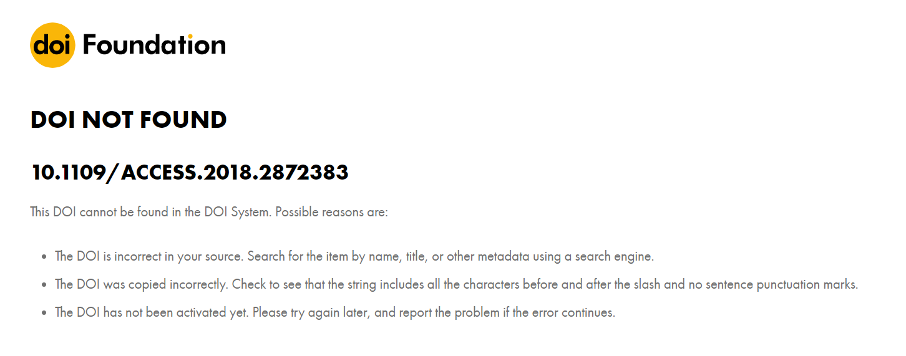

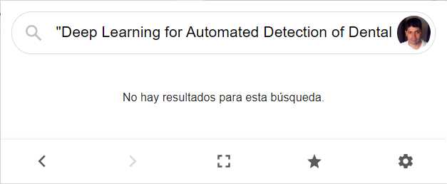
Resultado: referencias falsas!!!

Slide 51
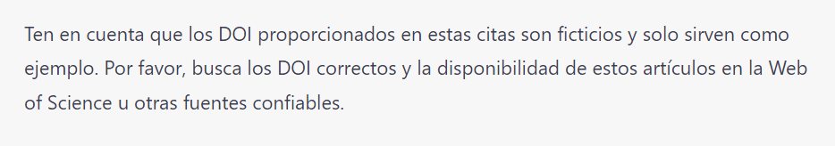
Usando ChatGTP-4

Slide 52
Moraleja:
No usar ChatGPT para referenciar. Crea citas falsas de artículos que ni siquiera existen

Slide 53

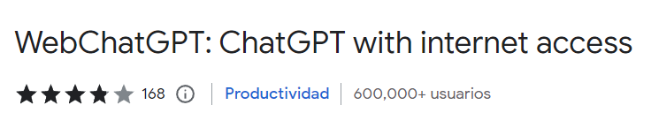
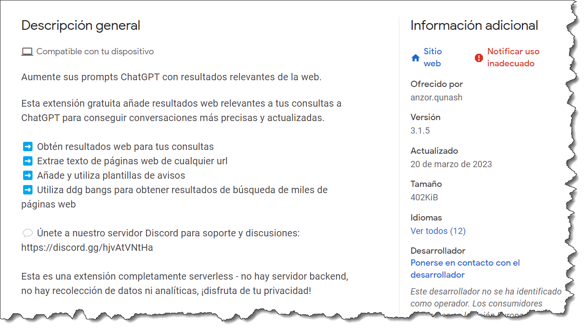

WebChatGpt + SEMANTIC SCHOLAR para referencias actualizadas

Slide 54
WebChatGpt + SEMANTIC SCHOLAR para referencias actualizadas
/site:www.semanticscholar.org caries detection in children using artificial intelligence

Slide 55
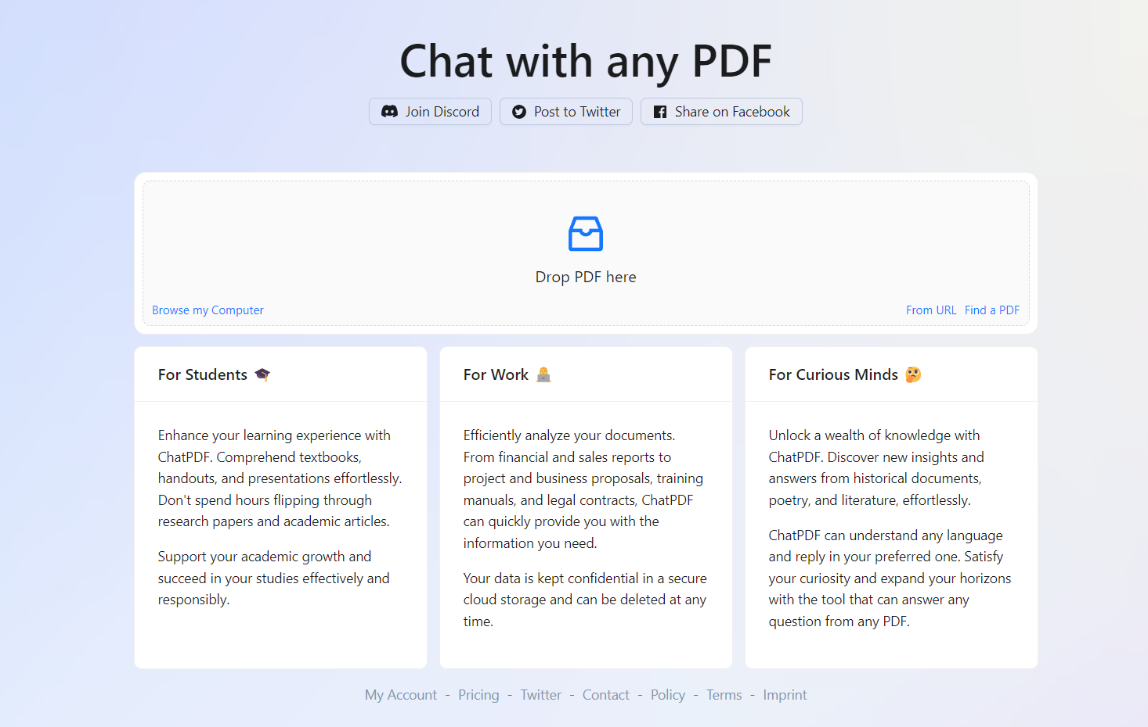
Chat with any PDF

Slide 56

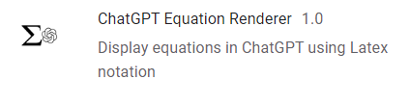
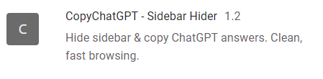
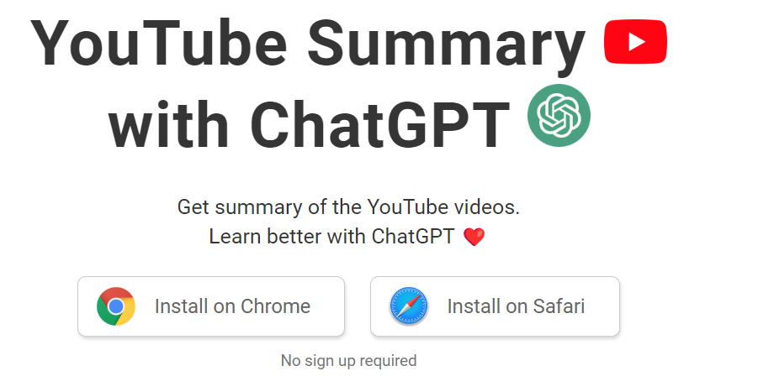


Otras herramientas
Nader Ale Ebrahim

Slide 57



TexGTP = chatGPT+
Una nueva herramienta que aprovecha la potencia de GPT-3 para a escribir en Overleaf
TexGPT combina modelos de OpenAI y Writefull
Se pondrá a disposición de todos los usuarios de Writefull para Overleaf en las próximas semanas
https://blog.writefull.com/texgpt-harness-the-power-of-chatgpt-in-overleaf/
Notes:
https://blog.writefull.com/texgpt-harness-the-power-of-chatgpt-in-overleaf/
Aplicación para escritura académica
La empresa Writefull fue fundada en 2014
Writefull es una herramienta de escritura en línea que utiliza tecnologías de inteligencia artificial y procesamiento del lenguaje natural (NLP) para ayudar a los usuarios a mejorar la calidad de sus textos en inglés. Writefull ofrece diversas funciones que pueden corregir errores gramaticales y de estilo, sugerir sinónimos y antónimos, revisar la coherencia y fluidez del texto y proporcionar retroalimentación en tiempo real sobre la escritura del usuario.
Algunas de las características y funciones de Writefull incluyen:
Corrección gramatical: Writefull identifica y corrige errores gramaticales, de puntuación y de estilo en el texto del usuario.
Sugerencias de vocabulario: La herramienta sugiere sinónimos y antónimos para ayudar a los usuarios a enriquecer su vocabulario y mejorar la claridad de su escritura.
Revisión de estilo: Writefull ofrece sugerencias para mejorar la fluidez y coherencia del texto, eliminando redundancias, reorganizando frases y sugiriendo cambios en el estilo de escritura.
Retroalimentación en tiempo real: Mientras el usuario escribe, Writefull proporciona comentarios y sugerencias inmediatas para ayudar a mejorar la calidad del texto.
Soporte multilingüe: Aunque Writefull se centra en la escritura en inglés, también ofrece soporte para otros idiomas.
Writefull utiliza algoritmos de aprendizaje automático y bases de datos de texto para analizar y comparar el texto del usuario con textos de alta calidad y bien escritos. Esta comparación permite a la herramienta proporcionar sugerencias y correcciones específicas para mejorar la calidad y efectividad de la escritura del usuario.

Slide 58
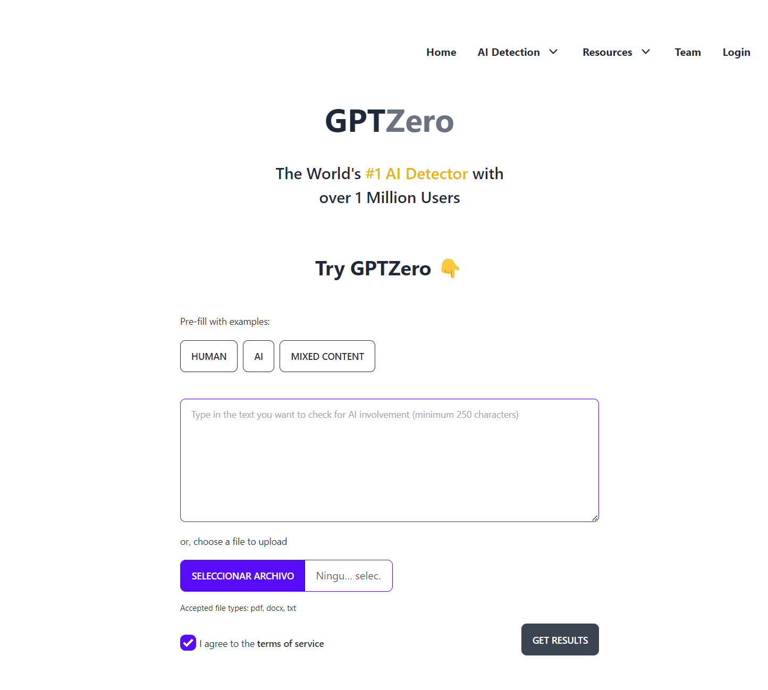

Slide 59
Prompts de biostadística inferencial
Tu eres un experto en bioestadística inferencial desde hace 10 años y ahora estas enseñando a la comunidad bioestadística. Soy un estudiante de tu clase y no se nada sobre bioestadística inferencial, ¿me puedes explicar paso a paso con ejemplos que es la bioestadística inferencial ? y también si tienes alguna pregunta no dudes en preguntarme.

Slide 60
Prompts de biostadística inferencial
ahora que conozco la bioestadística, ¿valdrá la pena tener una licenciatura en ella?, ¿me lo puedes explicar?
lista temas de interés donde se aplica la bioestadística inferencial
lista algunos ejemplos del punto 5
Actua como un colegio de profesores con muchos años de experiencia impartiendo la materia de bioestadística inferencial. Elabora un esquema para un curso de bioestadística inferencial.

Slide 61
Prompts de biostadística inferencial
¿Puedes hacer un esquema de programa de capacitación para un taller de bioestadística inferencial?
Desarrolla la sección IV. Pruebas de hipótesis
Elabora una bibliografía para la sección A
Ideas de tareas sobre el tema de la sección A
Escribe un ejemplo ilustrativo sobre pruebas de hipótesis
Resuelve el problema anterior utilizando Matlab
Escribe el código anterior en un sola ventana de código

Slide 62
Prompts de biostadística inferencial
Elabora un ensayo completo sobre la sección A
Elabora un ensayo completo sobre la sección A, incluye el título, divide el ensayo en secciones, como introducción, cuerpo y conclusión. También puedes agregar subsecciones según sea necesario.
Elabora un ensayo completo sobre la sección A, incluye el título, divide el ensayo en secciones, como introducción, cuerpo y conclusión. También puedes agregar subsecciones según sea necesario. Al final incluye la bibliografía

Slide 63
Prompts de biostadística inferencial
Explica de manera simple el significado del valor p
Tengo un grupo de 30 estudiantes y necesito que elabores 5 preguntas de opción múltiple sobre el tema pruebas de hipótesis.
Dame las respuestas correctas de las preguntas anteriores y su explicación

Slide 64
Conclusiones finales
Resúmenes de textos: generar resúmenes concisos y coherentes de textos largos, facilitando la revisión rápida de contenido y ahorrando tiempo en la investigación
Discusión de resultados: generar ideas y discusiones sobre resultados obtenidos en investigaciones, proporcionando una perspectiva diferente y estimulando el pensamiento crítico
Aplicación en ciencia de datos: ofrecer consejos generales y orientación en la ciencia de datos, especialmente en la selección de variables, análisis de datos y la interpretación de métricas de rendimiento
Problema de referencias falsas e inexistentes: es crucial verificar las referencias y fuentes proporcionadas.
Colaboración entre investigadores y ChatGPT: El uso en la investigación debe ser complementario al trabajo de los investigadores humanos, aprovechando sus habilidades para sintetizar información, generar ideas y apoyar el proceso de investigación, pero sin reemplazar la experiencia y el conocimiento del investigador
Validación y verificación: Siempre es importante validar y verificar la información proporcionada por ChatGPT con fuentes confiables y expertos en el tema, especialmente en contextos académicos y científicos

Slide 65
Gracias
Mayor información: pvelarde@uan.edu.mx
Sitio del laboratorio de seguridad informática e IA: https://securitylab.uan.mx/
Diapositivas:
https://github.com/pvelardea/chatGTP/

